Slide 1


ỦY BAN NHÂN DÂN QUẬN LONG BIÊN
TRƯỜNG TIỂU HỌC ĐÔ THỊ VIỆT HƯNG
BÀI GIẢNG ĐIỆN TỬ
KHỐI 3
MÔN: TIẾNG VIỆT

Slide 2


Slide 3

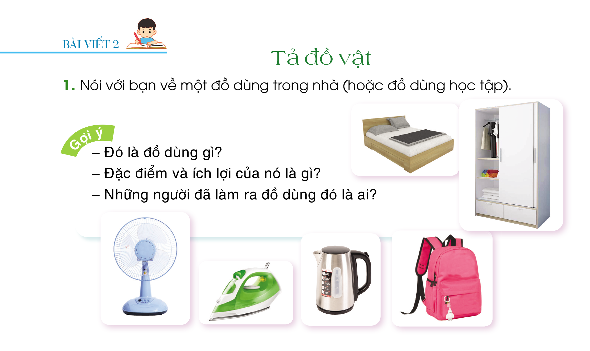

1. Nói với bạn về một đồ dung trong nhà (hoặc đồ dùng học tập).
Gợi ý
Đồ là đồ dùng gì?
Đặc điểm và ích lợi của nó là gì?
Những người đã làm ra đồ dùng đó là ai?

Slide 4



Slide 5

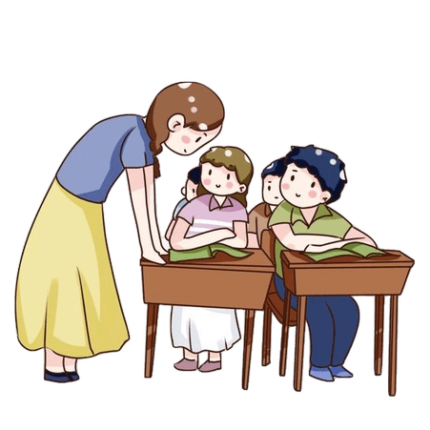

Slide 6
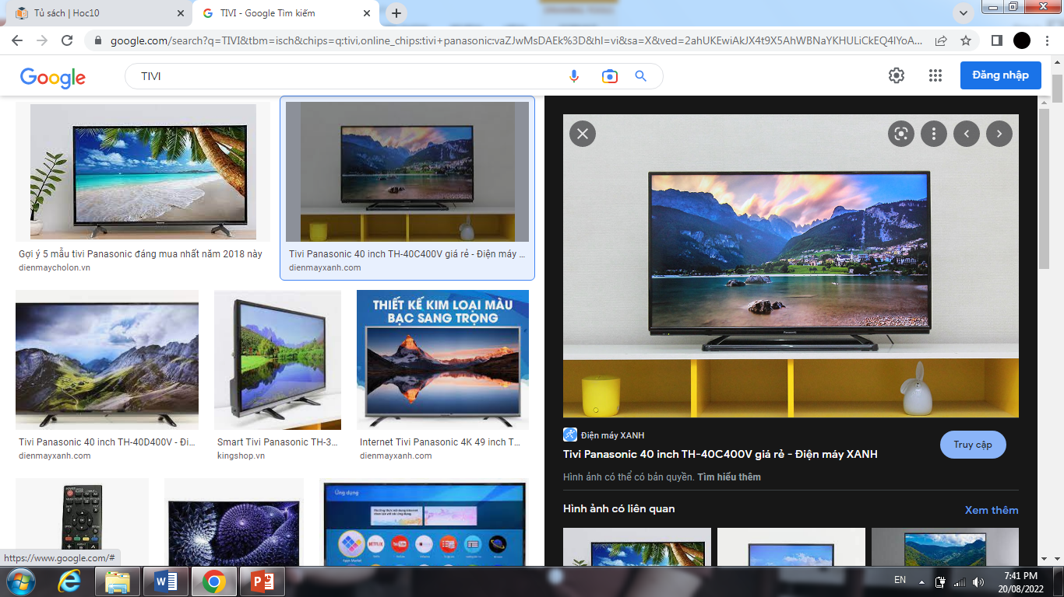
2. Dựa vào những điều vừa nói, hãy viết đoạn văn về một đồ dung trong nhà (hoặc đồ dùng học tập)
Bài tham khảo
Nhà em có một chiếc ti vi. Nó có dạng hình chữ nhật, đi kèm với ti vi có một cái điều khiển có nhiều nút bấm. Mỗi tối, sau khi cơm nước xong, cả nhà em lại ngồi quanh bàn xem tin tức, xem phim. Có hôm cả nhà cùng xem bóng đá, hò reo rất vui. Em rất biết ơn những người đã chế tạo ra chiếc ti vi, giúp em biết thêm nhiều điều bổ ích.

Slide 7
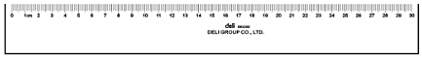
2. Dựa vào những điều vừa nói, hãy viết đoạn văn về một đồ dung trong nhà (hoặc đồ dùng học tập)
Bài tham khảo
Chiếc thước kẻ này là quà sinh nhật của em. Nó được làm bằng nhựa. Chiều dài của thước là 30cm. Còn chiều ngang là 5cm. Trên mặt thước có in những vạch kẻ màu đen chia theo đơn vị xăng-ti-mét. Em rất biết ơn các cô chú công nhân đã làm ra chiếc thước kẻ.

Slide 8

Viết bài

Slide 9


Slide 10



